Slide 1





Assemblée Générale Ordinaire
28 juin 2023
Frasnes-lez-Gosselies

Slide 2
Ordre du jour
  Accueil / tour de table / Mise en contexte
  Approbation du PV de l’AG du 18/04/2023
  Démission/admission de membres
  Election d’administrateur / Remplacement
  Rapport d’activités
  Approbation des comptes 2022 et décharge aux administrateurs
  Budget 2023
  Divers

Slide 3
Où en est-on dans la SDL?
2022-2023
Prolongation de certains projets
2024
Janvier
Démarrage
des nouveaux projets
2022
Oct
Lancement de la candidature
2024-2027
2023
Avril
Dépôt de la candidature
2023
Automne
Sélection GW
2023
Oct-Déc
Adaptation fiches-projet

Slide 4


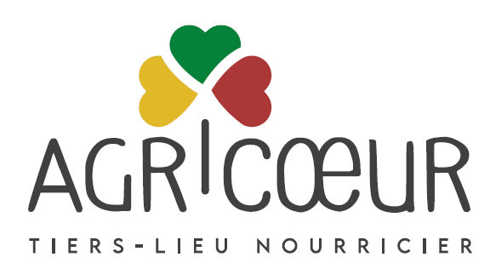



Les 7 enjeux de la Stratégie de Développement Local 2018-2023
LES PROJETS DU GAL
Développer une économie locale et circulaire
CIRCUITS COURTS
JEUNESSE & PATRIMOINE
Améliorer l’accessibilité du territoire
RELAIS DU VISITEUR
Renforcer la capacité d’accueil des visiteurs et des touristes
Pays des
4 Bras
Atelier et vitrine
des produits du terroir
et du territoire
Renforcer les services de proximité
Mettre en valeur le patrimoine
MOBILITE
ESPACES RURAUX PARTAGEES
METIERS DU TERROIR + Espace Test Maraicher
Renforcer l’identité territoriale
Répondre à la spécificité de la demande d’emploi

Slide 5
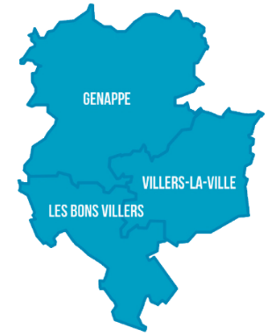




Candidature GAL Pays des 4 Bras 2024-2027
Défis #3 Cadre de vie
Défis #2 Culture & loisirs
Défis #4 Alimentation
Défis #1 Energie & Climat
Défis #5 Cohésion sociale
Horizon 2028
  Résultats de l’appel à pré-projet
  - 101 pré-projets reçus
  -> Sélection des pré-projets lors de l’AG du 08/03

Slide 6



Autres financements
Les projets LEADER 2024-2027 (si retenus)
2023-2025
  Agriculture & Biodiversité
  Synergies en plaine agricole
  Circuits-courts
  Autonomie alimentaire en toute saison
  Energie
  Chauffage biomasse et isolation
  Tourisme
  Carrefour de la randonnée
Cellule de Coordination et Communication
  Mobilité
  Les jeunes en selle !
  Cohésion sociale
  Les Jeunes du Pays des 4 Bras
  Culture – Convivialité
  La CLAC - Coopération Locale Artistique et Citoyenne

Slide 7
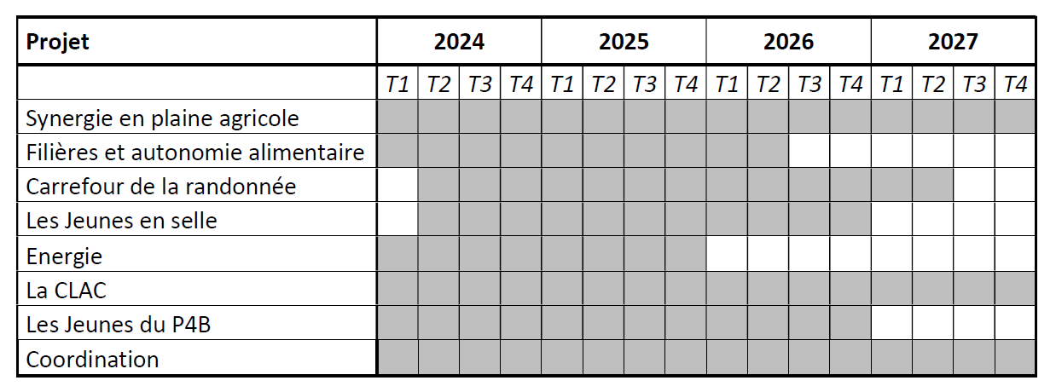
Phasage des projets

Slide 8
Comptes 2022 et budget 2023
-> Approbation des comptes 2022
-> Décharge aux administrateurs

Slide 9
Généralité et coordination
Bilan et perspectives
Bilan 2022
Gestion de la prolongation des financements 2022/2023 -> + 522.000 €
Gestion de l’équipe (3,5 ETP) et gestion financière
Mobilisation des partenaires -> Nov 2022
La Gazette du GAL (1 édition)
Site web / FB / media
Réponse à 2 appels à projet pour Agricoeur
Mise en route Dossier de candidature
  Mise à jour diagnostic
  Les Ateliers du territoire (50 participants)
Perspectives 2023
Engagement d’une adjointe de direction
Préparation et dépôt de la candidature 2024-2027
Suivi et clôture des projets 2014-2022
Mise en route des projets Tiers-lieu et Relocalisation

Slide 10

Projet « Produits locaux »
Bilan et perspectives
Bilan 2022
Les “Fermes en Fête”: 6 évènements festifs :
Clôture de l’accompagnement des porteurs de projet “Circuits courts”
Soutien à la mise en place d’une coopérative de distribution de produits locaux : lancement EPICOEUR (Mai 2022)
Gestion temporaire de l’Atelier rural (4 mois)
Création de la coopérative AGRICOEUR POLE CIRCUIT-COURTS (Oct 2022)
Réponses Appels à projet TL et RELOC
Perspectives 2023
Lancement du projet de HUB Circuits-courts Agricoeur (travaux – communication – Gouvernance)
Soutien à Epicoeur
Foire agricole Sept 2023
Clôture du projet « Circuits-court » : 31/12/2023

Slide 11
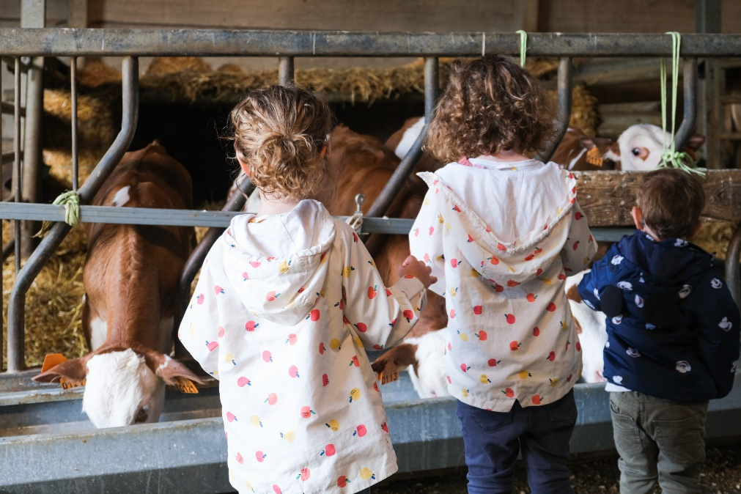
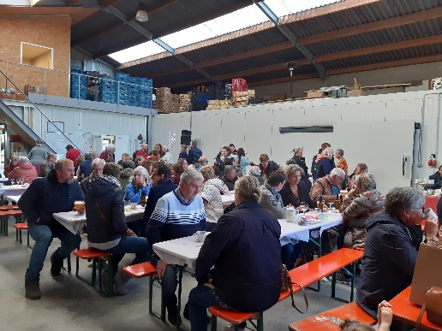
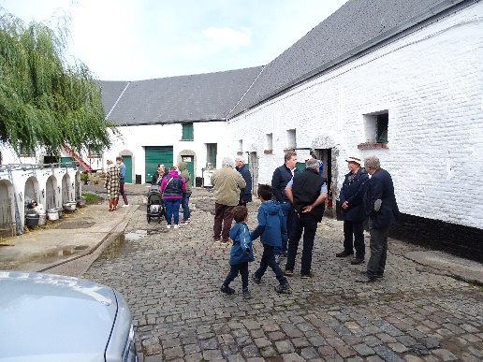
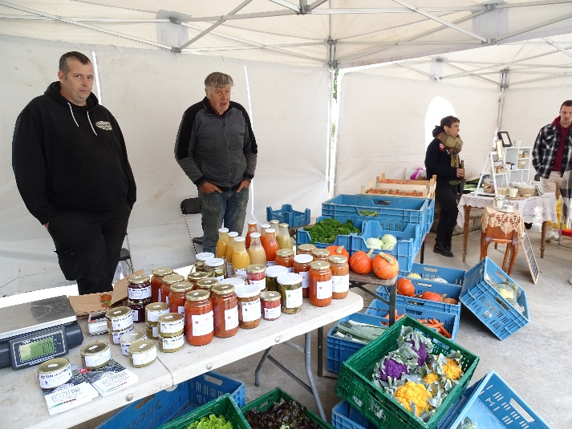
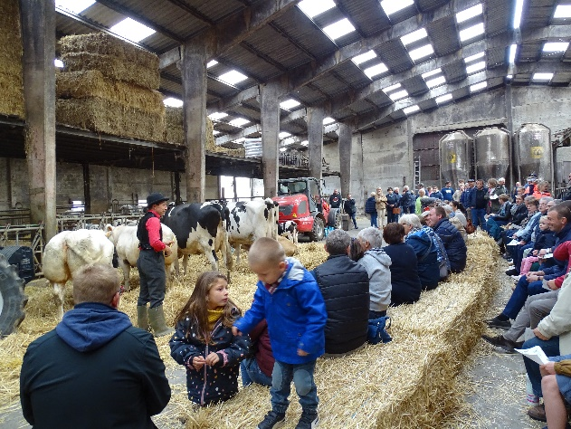
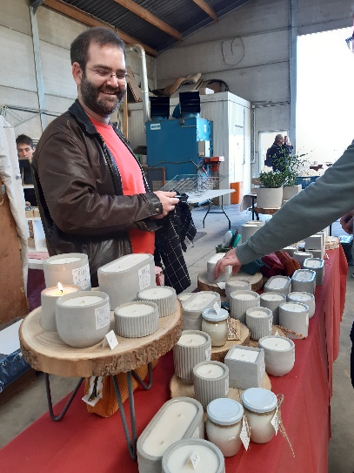
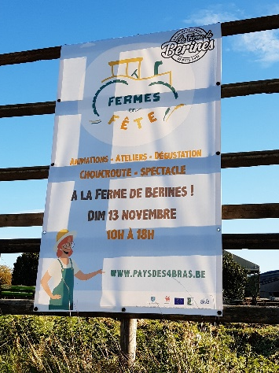

Slide 12


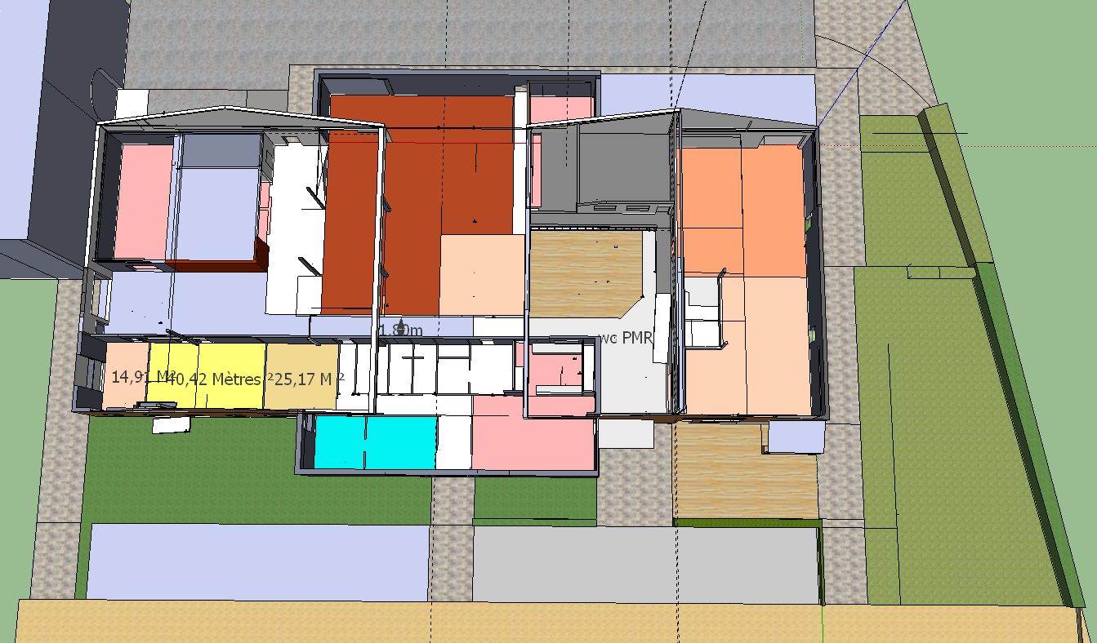
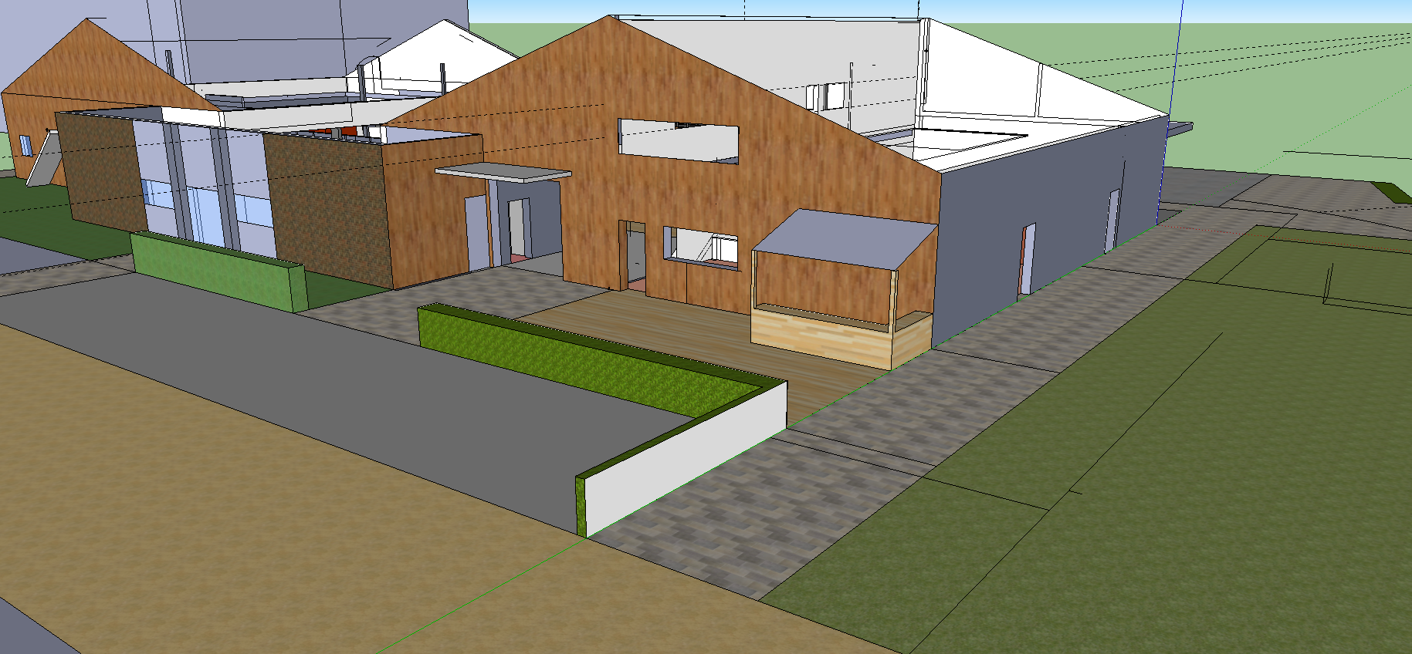
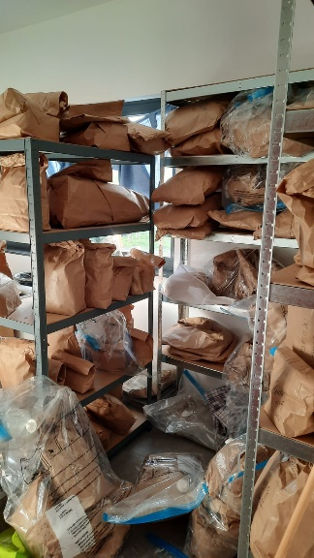




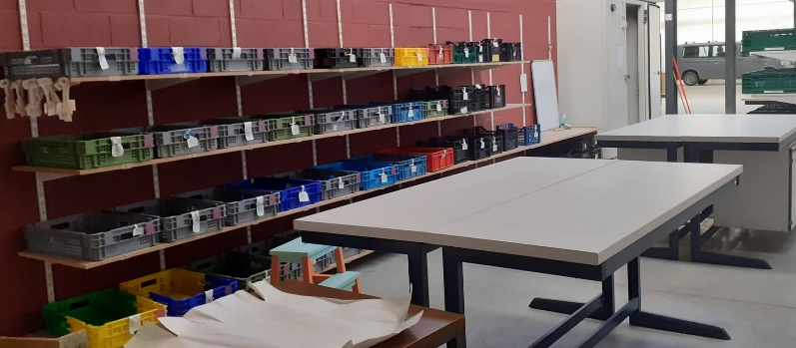

Slide 13
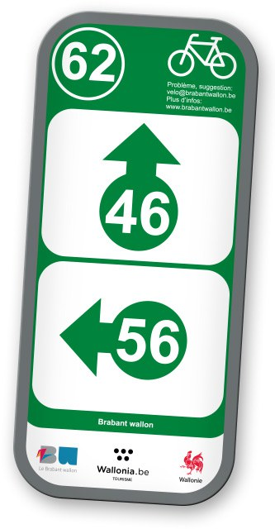
Projet « Mobilité»
Bilan et perspectives
Bilan 2022
“Je pédale pour ma forme” éd 2022
Balisage, inauguration et promotion du réseau PN sur Les Bons Villers
Campagne « Roule ma Poule » éd 2022
Poursuite sensibilisation écoles (cartes d’accessibilité)
Participation/Appui à de nbreux évènements et stands ( fête du GRACQ, bourse aux vélos, etc.)
Perspectives 2023
Réimpression des cartes
Rapport final
Clôture du projet en mars 2023

Slide 14


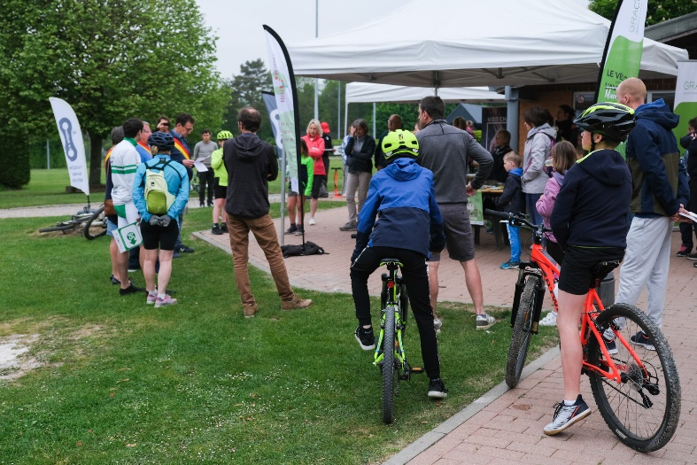
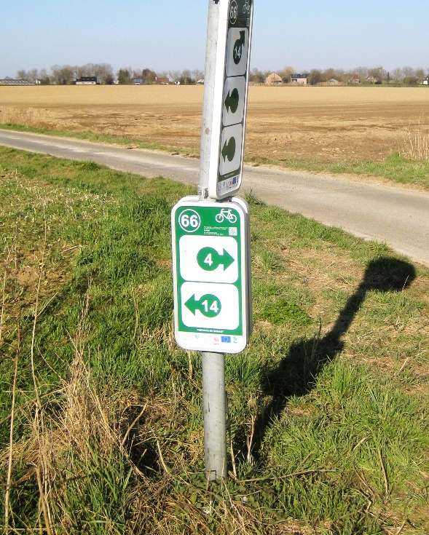
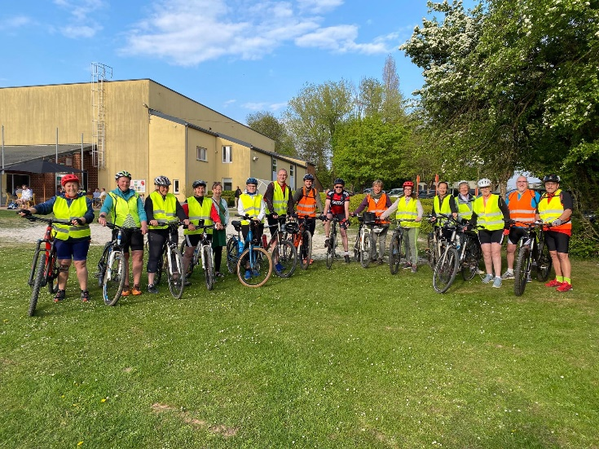

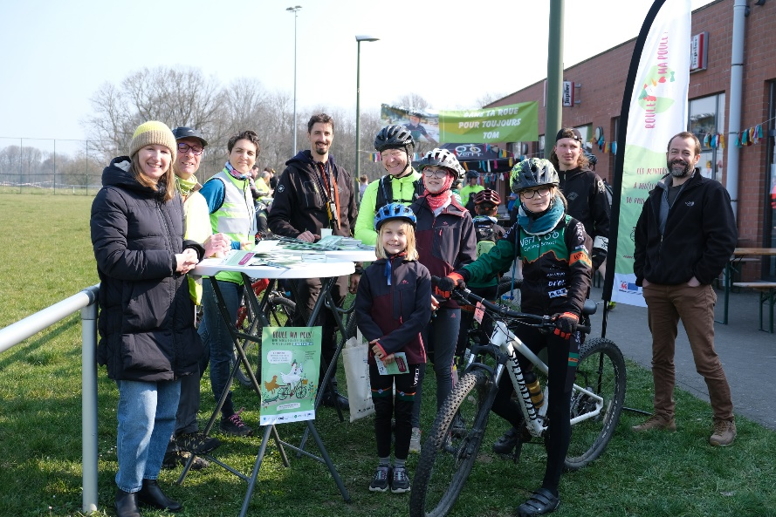

Slide 15

Projet Centre de formation Métier du terroir et ETM
Bilan et perspectives
Bilan 2022
Poursuite des travaux d’équipement des Jardins d’Agricoeur (adduction d’eau, …)
Poursuite accompagnement des 5 porteurs de projet (Suivi, réseautage, …) -> lien vers l’atelier
Quelques formations continues (séchage de plantes, …)
Implication dans le projet de HUB
Coopération Espace Test Maraichers Wallons:
  La rencontre des maraichers (120 participants)
Perspectives 2023
Poursuite des formations continues
Développement d’une offre de formation à Agricoeur
Gestion Espace Test Maraicher
Poursuite des aménagements des Jardins
Clôture du projet en déc 2023

Slide 16
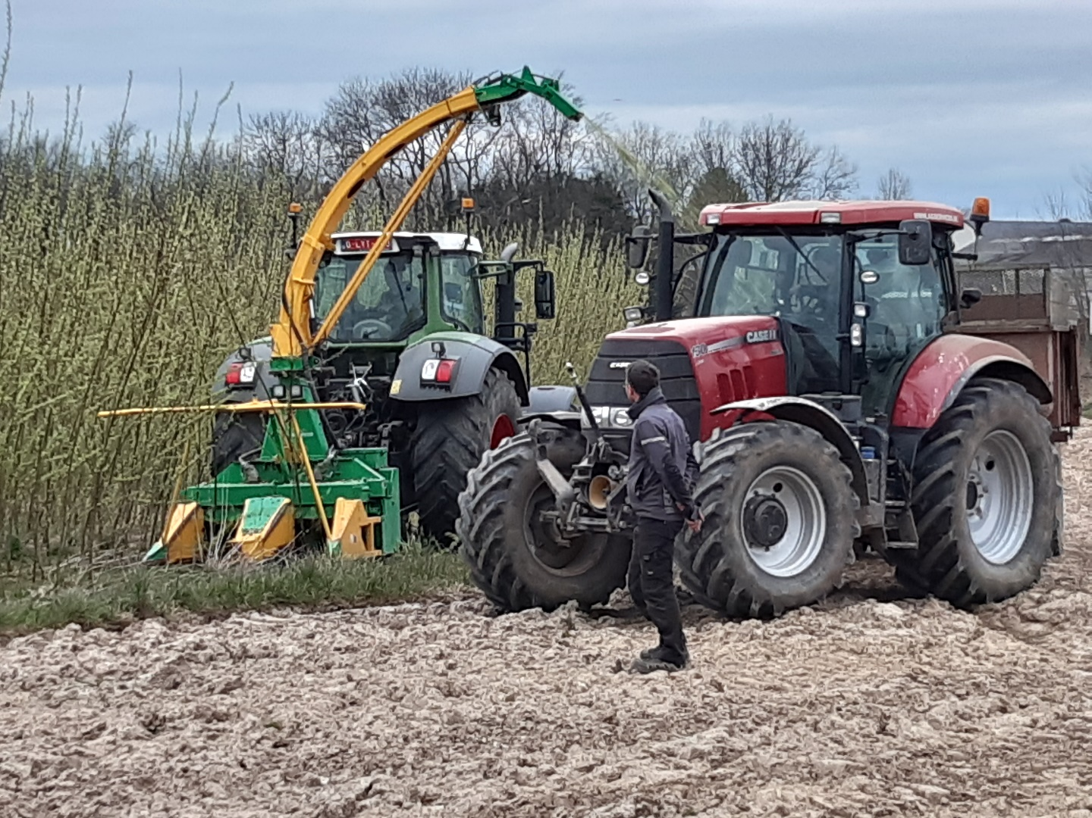
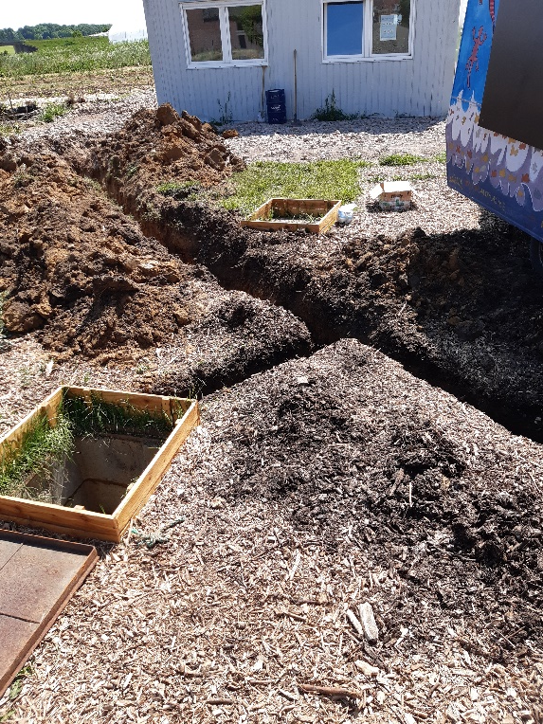
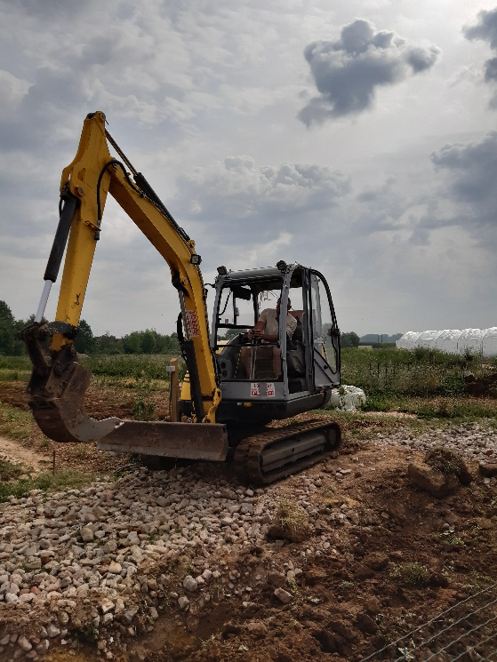
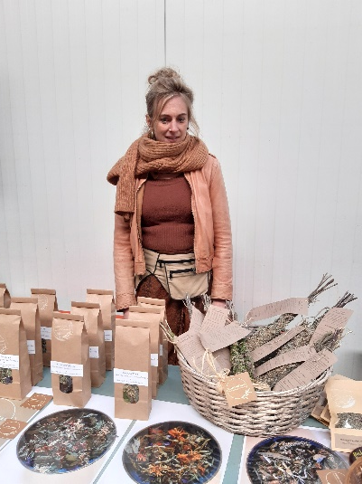
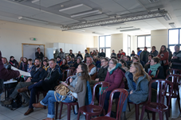
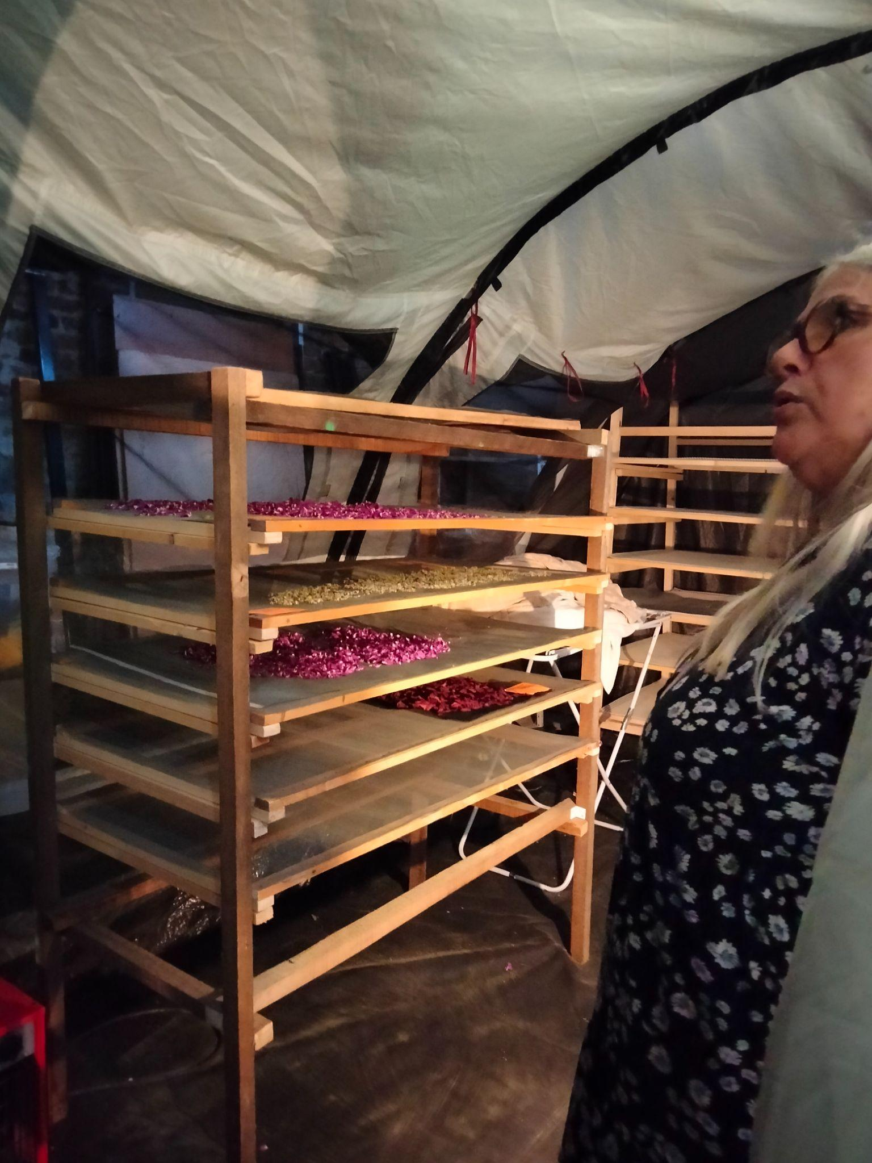


Slide 17
Projet « Coopération territoire d’Abbaye »
Bilan et perspectives
Bilan 2022
Colloque international au Portugal
Evènement “hologramme » à l’Abbaye
Formation de Paysa-guides
Capsules vidéo de synthèse
Conception d’un « carnet de voyage »
Conception d’une exposition itinérante sur les paysages cisterciens
Préparation de l’évènement “hologramme”
Mobilisation régulière des partenaires et suivi administratif et financier avec WBI
Perspectives 2023
Exposition « Paysages cistercien »
Carnet de voyage
Balade paysagère
Evènement de clôture
Clôture du projet 30/06/2023

Slide 18
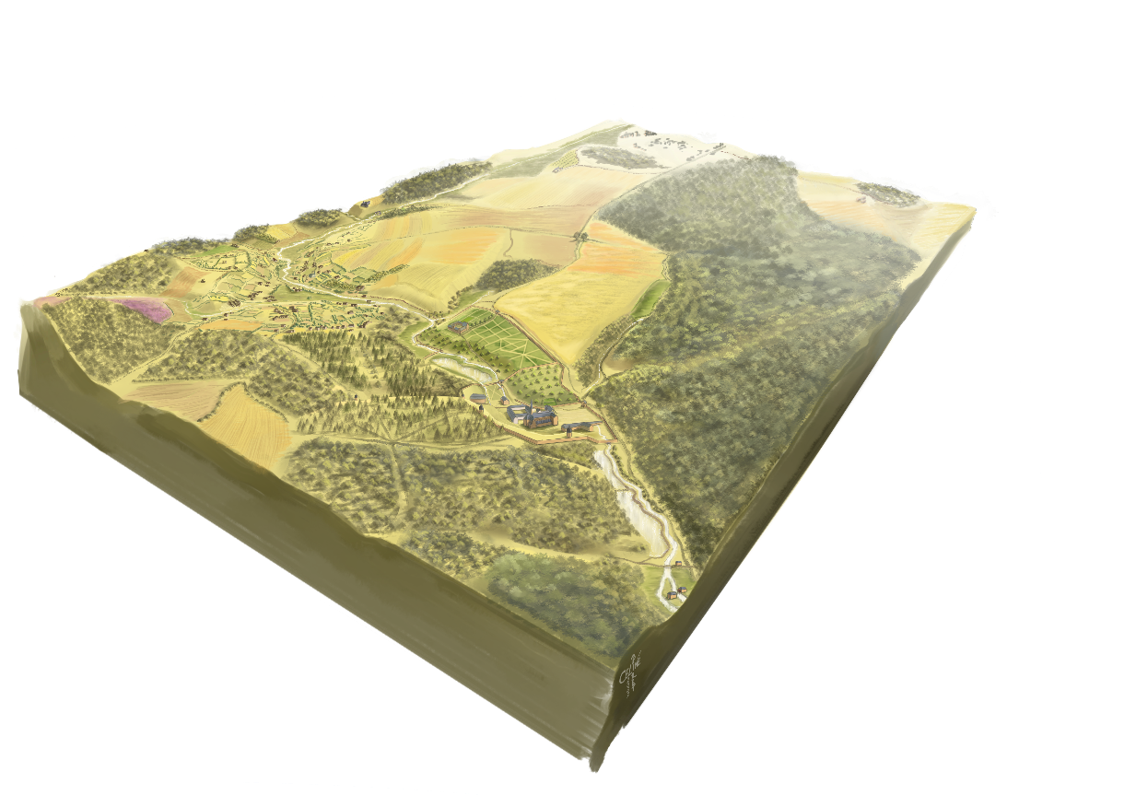
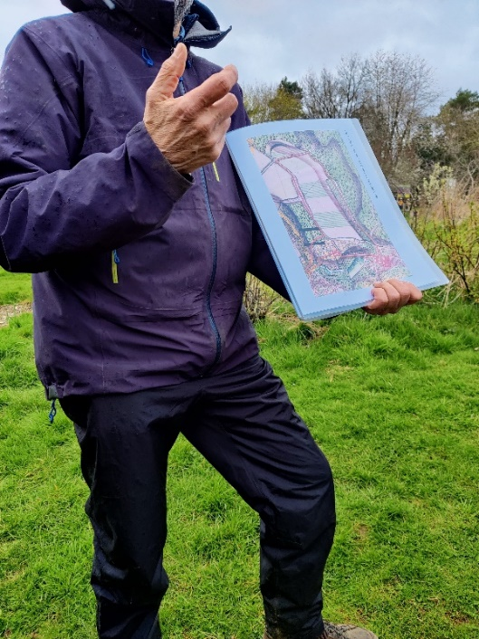
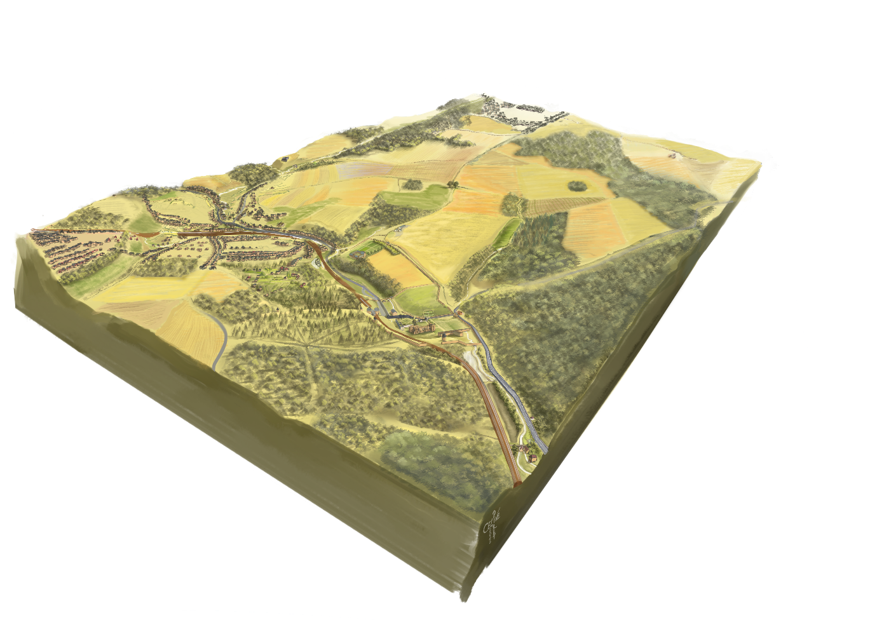
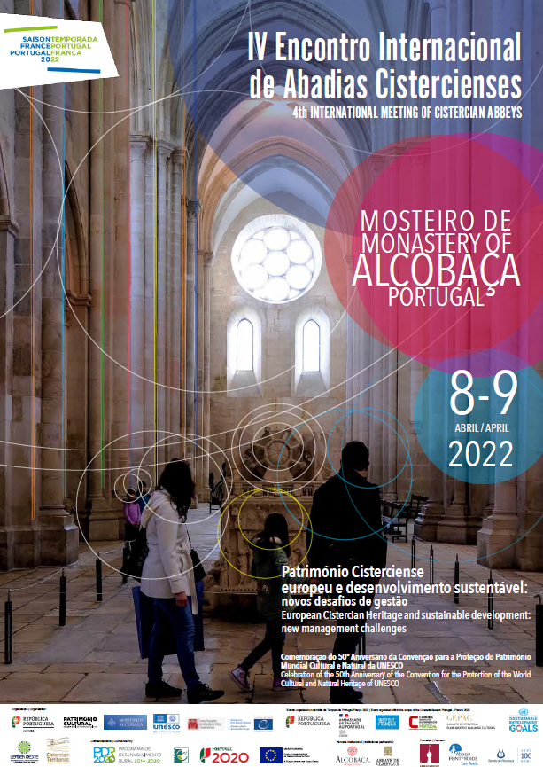
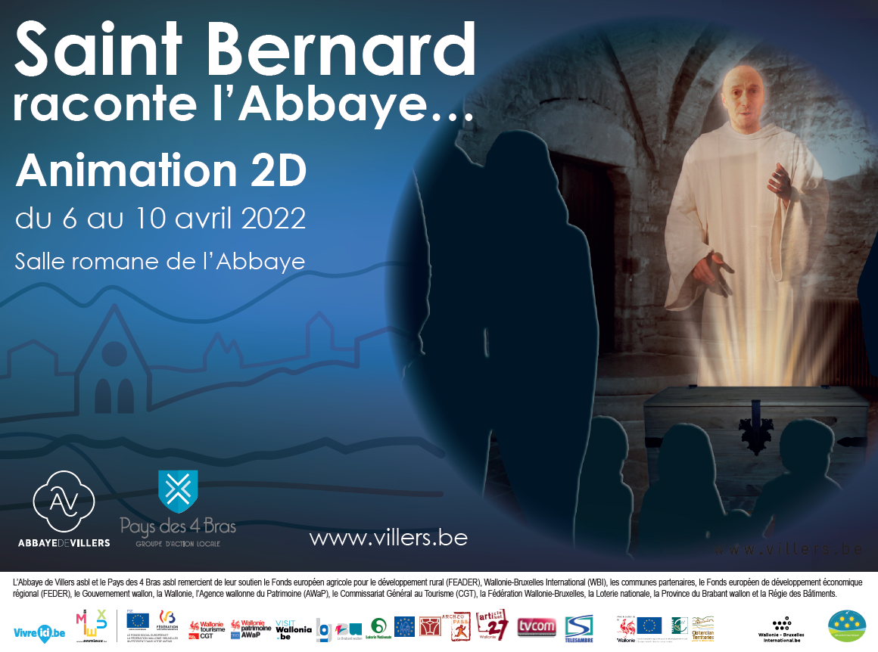
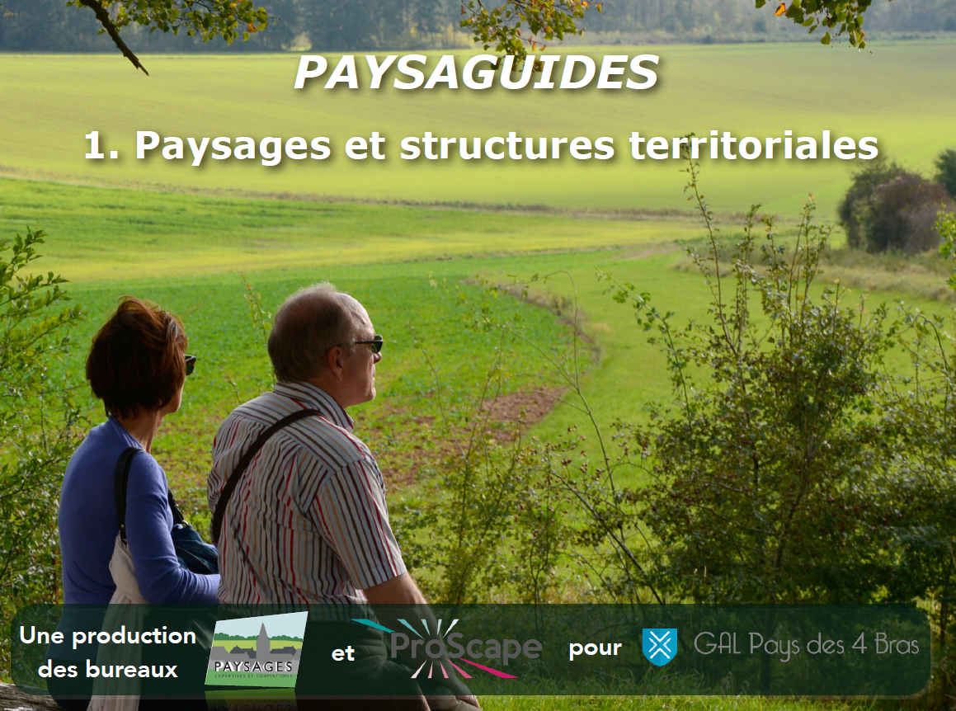

Slide 19
Projet « Jeune » - Centre culturel de Genappe
Bilan et perspectives
Bilan 2022
Stage et ateliers : Skate Girls-Only (Pâques) ; Skate « Pays des 4 Bras » (août); Stage Patrimoine & Taille de la pierre (Août 2022) ; Ateliers de réparation des planches et trottinettes; Pumptrack lors du Marathon VTT, animation médiévale : « Qui a tué Guillaume Fesnars ? », projection du film « Demain » avec élèves de NESPA
Appui projet skate Les Bons Villers, appui aux dynamiques jeunes des 3 communes
Portrais d’artistes, Gazette
Analyse partagée du territoire et enquête jeunes
Kingdom
Suite Relais du visiteur
Perspectives 2023
Poursuite des ateliers jeunes
Accompagnement des communes dans leurs dynamiques jeunes
Diffusion des résultats des analyses
Festival Jeunes : Summer Fun Festival
…
Clôture du projet fin 2023

Slide 21
Projet « Nouveaux Espace Partagés » - Le Monty ASBL
Bilan et perspectives
Bilan 2022
Programmation riche et variée au sein du Monty
Nouveaux partenariats, budget participatif
Bulle de Village à Mellery
Evènement TIERS-LIEUX (nov)
Clôture du projet fin 2022
Pérennisation assurée !
Perspectives 2023
Poursuite du projet avec d’autres financements hors GAL

Slide 22
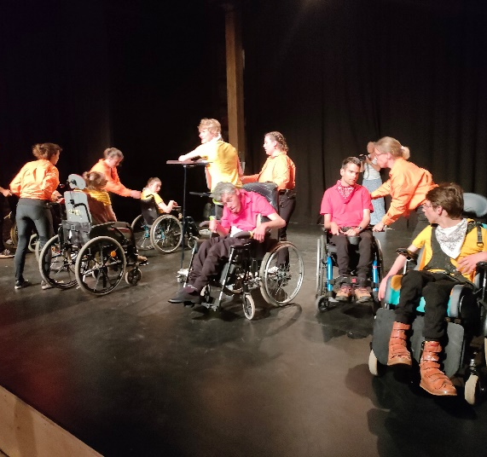
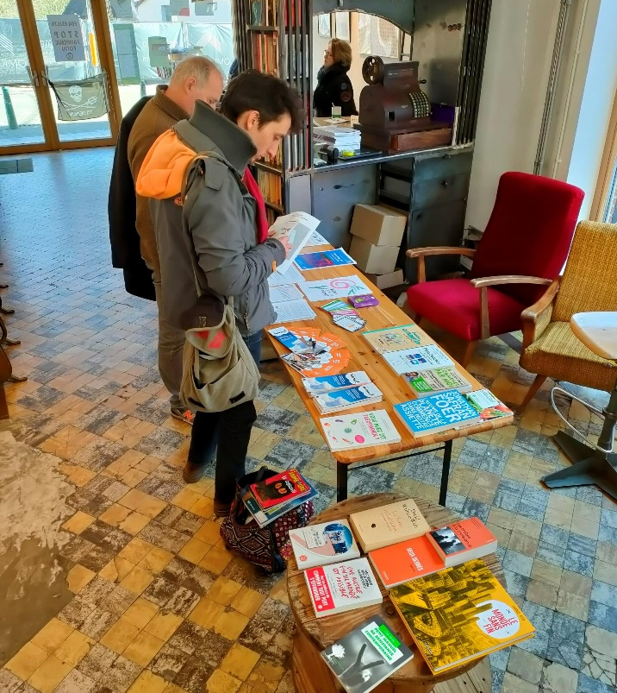
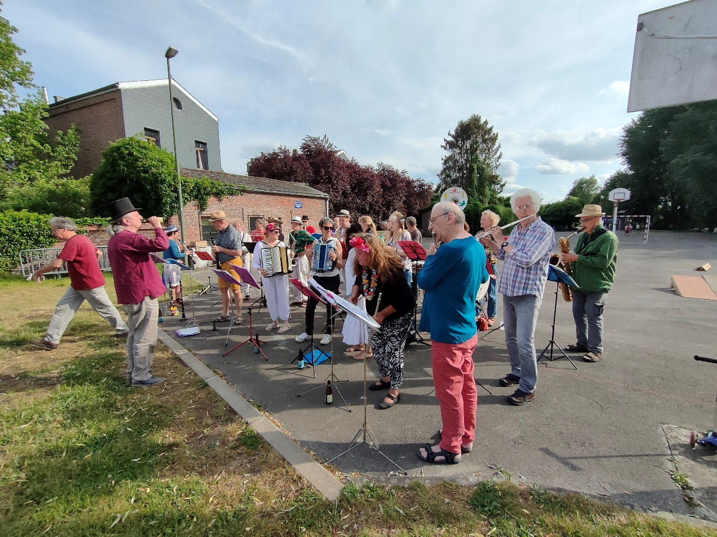

Slide 23


Où nous trouver?
Adresse : 32, Rue Jules Tarlier – Villers-la-Ville
www.paysdes4bras.be
O71/ 81 81 29
Suivez nous sur les réseaux Sociaux

Slide 24
Merci pour votre attention!

